Slide 1
26-28 marzo 2019
Buenos Aires, Argentina

Slide 2
Dr. Michele Del Prete
Procurador Suplente Nacional
Antimafia y Antiterrorismo

Slide 3
Seminario Antimafia
Buenos Aires 28-29 marzo 2019
La legislazione italiana in materia di
misure patrimoniali come strumento di contrasto alla criminalità organizzata :
Le misure di prevenzione
Michele Del Prete
Sostituto Procuratore Nazionale Antimafia e Antiterrorismo

Slide 4
Empeño en la lucha contra la criminalidad organizada
El sistema italiano en la lucha contra la criminalidad organizada puede ser entendido si se conocen las orígenes y las razones por la cual hubo una unidad de propósito
Durante mucho tiempo faltó la seriedad hacia la lucha contra la criminalidad organizada, desde siempre muy difundida en Italia:
- Mafia (Cosa Nostra), en Sicilia,
Camorra en Nápoles y en Campania;
’Ndrangheta en Calabria.
Faltaban leyes adecuadas, personas y medios.
Solamente después asesinatos de magistrados, policía, carabinieri, políticos y sindicalistas hubo un cambio de estrategia (y de empeño) por parte de las Instituciones.

Slide 5
In ricordo di Giovanni e di Paolo
Los hombres van y vienen, sus ideas permanecen. Permanecen sus tensiones morales y continúan a caminar con las piernas de otros hombres. Giovanni Falcone
Notes:
Estas palabras están grabadas en una placa en Capaci, Palermo, cerca del lugar donde Giovanni Falcone, magistrado italiano, fue asesinado en 1992 con su esposa y su escolta. Unos meses más tarde, Paolo Borsellino, amigo y colega de Falcone, tambien fue asesinado en Palermo con su escolta. Su sacrificio, y la de muchos otros jueces, policías, periodistas, permitieron al Estado para desarrollar la legislación italiana en materia de lucha contra el crimen organizado y la protección de testigos y colaboradores de la justicia, así como la incautación y confiscación de bienes de los delincuentes

Slide 6
Las incautaciones: previa y ampliada
Una de las fortalezas del sistema italiano en la lucha contra la criminalidad organizada incluye la posibilidad de confiscar e incautar el patrimonio adquirido ilegalmente:
Desde 1982 por medio de la incautación «previa» con un procedimiento simplificado que es independiente de la condena (incautación sin condena, non conviction based – NCB) -;
Desde 1993 por medio de la incautación «ampliada» con un procedimiento penal que solicita la condena.

Slide 7
Incautación previa (sin condena). El sistema internacional
La incautación sin condena:
Está permitida, por ejemplo, por la Convención de las Naciones Unidas contra la corrupción (2003), art. 54;
Está prevista, cómo Actio in rem, en el sistema de «civil law»;
Está compatible con los principios garantizados por la Convención Europea de los derechos humanos (CEDU);
Se está estudiando un Reglamento de la Unión Europea que la reconozca expresamente

Slide 8
Incautación: las condiciones
¿A quién se puede confiscar (medida provisional) e incautar?
La incautación previa se aplica a las personas altamente sospechosas de pertenecer a organizaciones criminales de tipo mafioso (art. 416-bis) y de haber cometido delitos de criminalidad organizada. La persona no es culpable, pero si es muy probablemente culpable.
¿Qué es lo que se puede confiscar e incautar? Los bienes:
en la disponibilidad, formal o mediante titulares falsos (cabeza se madera) de la persona sospechada de pertenecer a la asociación de carácter mafioso;
siempre que haya bastante pista para considerar estos bienes adquiridos a través de actividad criminal. Una pista es suficiente, obtenida por la evidente desproporción entre el valor de los bienes y los ingresos declarados a la Hacienda.
la parte acosada se puede defender demostrando de haber adquirido el bien con dinero de proveniencia legal
DIRECCIÓN NACIONAL ANTIMAFIA Y ANTITERRORISMO

Slide 9
Incautación previa: el procedimiento
La propuesta de secuestro e incautación es avanzada por el PM que utiliza los actos del proceso penal (aunque si no fueron suficientes por la condena);
La competencia es atribuida a un Tribunal especializado en el tratamiento de esta materia;
El procedimiento es similar al proceso penal, pero simplificado;
El procedimiento se puede realizar al mismo tiempo del proceso penal.

Slide 10
Incautación ampliada
La incautación «ampliada», aplicada al proceso penal, con diferencia de la incautación tradicional, ataca no solamente el bien del delito sino todos los bienes que resultan desproporcionados con respecto el ingreso declarado.
La condena penal por delitos muy graves, a partir de la asociación mafiosa, suponen que todos los bienes de valor sean adquiridos mediante crimen y que entonces sean desproporcionados con respecto al ingreso declarado.
El condenado para evitar el decomiso, debe demonstrar que el bien fue adquirido con dinero legal.

Slide 11
Eficacia: las reacciones de la criminalidad organizada
Las investigaciones (interceptaciones telefónicas) demuestran que a los mafiosos le da más miedo la incautación que la cárcel
Conversación telefónica interceptada de Francesco Inzerillo, líder mafioso, durante la investigación cd. Old Bridge, llevada a cabo con varas condenas: «... No hay cosa peor de la incautación de bienes (..). Entonces lo mejor que uno puede hacer es marcharse».

Slide 12
La importancia de la reutilización de los bienes incautados con finalidad social: ley del 1996
En 1996, iniciada por la asociación Libre Asociaciones nombres y números contra la mafia, fue aprobada una ley según todos los inmuebles incautados son reutilizables con finalidad social: cuarteles, oficinas públicas, asociaciones de voluntariado (recuperación discapacitados, centros de apoyo a las mujeres que han padecido violencia, acogida de menores abusados, etc.)
Los bienes adquiridos con el delito son devueltos, aplicando el derecho, a la colectividad.

Slide 13
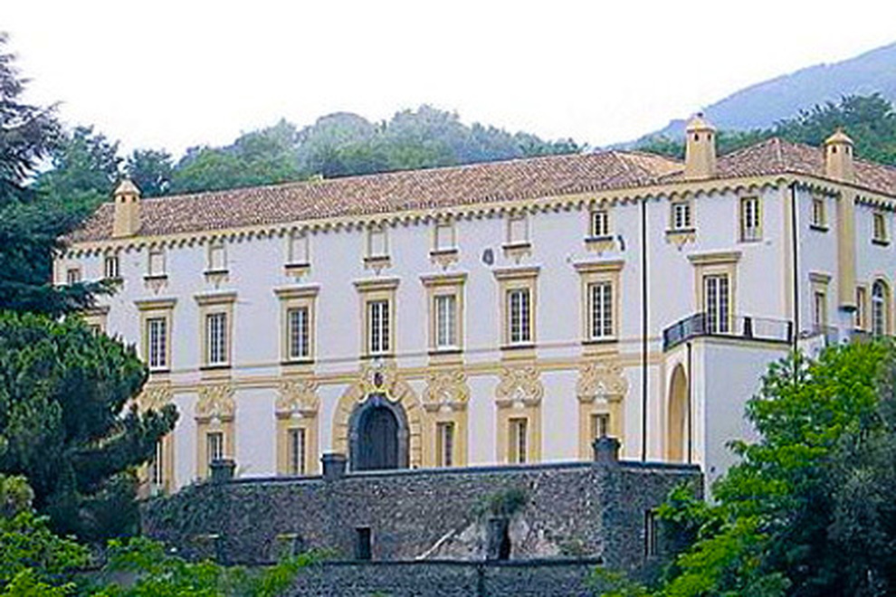
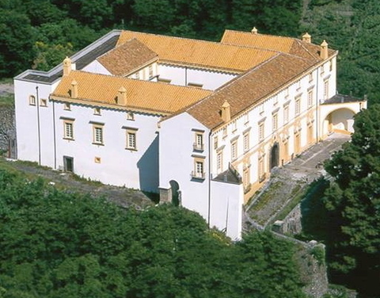
La reutilización de los bienes incautados con finalidad social: primer ejemplo
El castillo Ottaviano de la época de la familia Medici, fue incautado a Raffaele Cutolo, feroz miembro de la Camorra, encarcelado en 1979 hoy cumpliendo cadena perpetua. Hoy en día el Castillo es destinado al Común, para actividades sociales

Slide 14
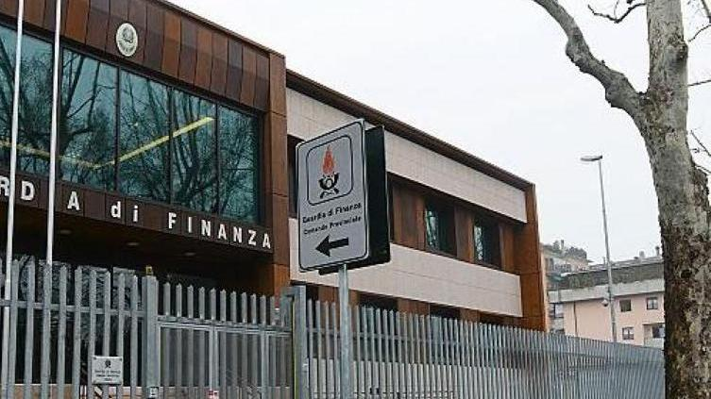
La reutilización de los bienes incautados con finalidad social: segundo ejemplo
El Cuartel de Marano de la Policía Fiscal, incautada por el tribunal de Napoli para dañar el clan Polverino. Es un conjunto de 36 mil metros cuadros, y es parte utilizado para la recuperación de las personas con discapacidad.

Slide 15
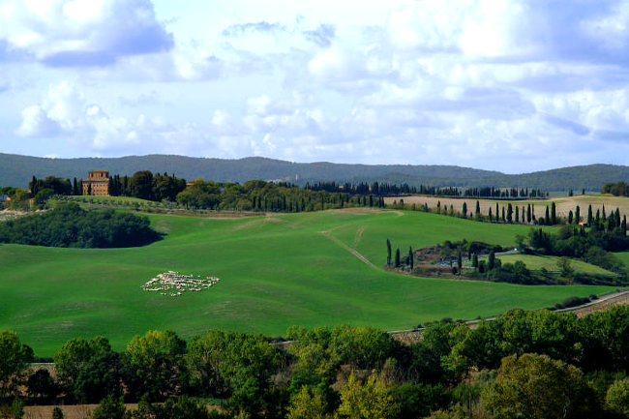
La reutilización de los bienes incautados con finalidad social: último ejemplo
La finca de Suvignano, un poco más de setecientos hectáreas, diecisiete colonias y 21 mil metros cuadros entre inmuebles y almacenes, fue incautada por el juez Falcone en 1983.

Slide 16
AGENCIA NACIONAL PARA LOS BIENES SECUESTRADOS E INCAUTADOS
En 2010 fue instituida la Agencia Nacional para los bienes secuestrados e incautados a la criminalidad organizada.
Objetivo principal: acelerar el destino de los bienes incautados definitivamente.
Ulterior objetivo: prestar ayuda a las autoridades Judiciales que administran los bienes durante el decomiso con el auxilio de profesionistas especializados (administradores judiciales)

Slide 17
AGENCIA NACIONAL
No obstante, las varias problemáticas que requieren intervención. La Agencia Nacional está actuando sobre el consistente patrimonio de inmuebles, empresas y bienes muebles.
Solamente una gestión centralizada de los bienes incautados permite de:
- Tener plena conciencia del método;
- Proceder rápidamente al destino final;
- Comprobar la validez del destino;

Slide 18
La experiencia Italiana con los bienes incautados
La experiencia italiana de reutilización de bienes recibió una severa confirmación de la Directiva 2014/42/UE del Parlamento europeo y del Consejo del 3 de abril 2014 relativo al congelamiento y a la incautación de bienes instrumentales y de los productos del delito de la Unión Europea
Articulo 10
Gestión de bienes sometidos a inmovilización e incautación
1. Los estados miembros adoptan las medidas necesarias, por ejemplo, mediante la institución de oficinas nacionales centralizadas, una serie de oficinas especializadas, o mecanismos equivalentes, para garantizar la correcta gestión de los bienes sometidos a inmovilización en previsión de una futura incautación.
2. Los Estados miembros proveen que las medidas previstas por el párrafo 1 incluyan la posibilidad de vender o transferir bienes, donde sea necesario.
3. Los estados miembros evalúan si adoptar medidas que permitan de utilizar los bienes incautados para logros de interés públicos o social.

Slide 19
Conclusiones
La experiencia italiana demuestra que el contraste a las asociaciones de carácter mafioso requiere una constante aplicación de instrumentos de incautación, también sin condena, con el valor adjunto que representa la reutilización con finalidad social de bienes inmuebles incautados.

Slide 20
Gracias por su atención

Slide 21
26-28 marzo 2019
Buenos Aires, Argentina

